Slide 1

Digital dabei – Startpaket
Baustein 6.3
In diesem Baustein besprechen wir, wie Sie sich vor unerwünschten E-Mails (Spam und Phishing) schützen können.
Notes:
Begrüßen Sie die Teilnehmenden und geben Sie einen Überblick über die heutige Begleitung. (Dauer: 5 Minuten)

Slide 2
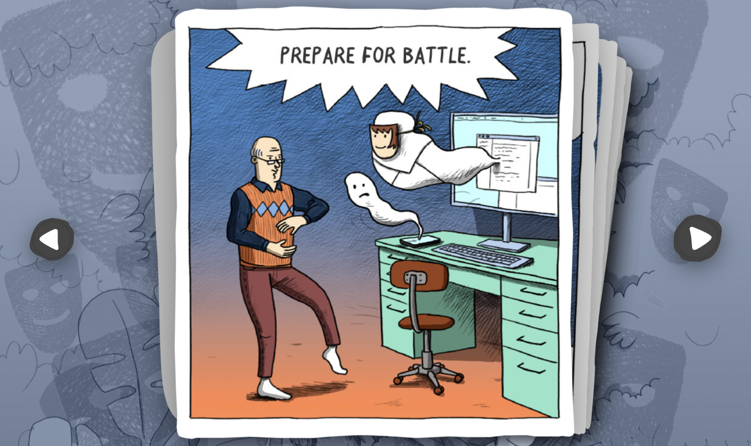
Gefährliche E-Mails erkennen: Fight Club
1/2
Notes:
Sensibilisieren Sie die Teilnehmenden für Spam, Phishing und Malware.
Schauen Sie dazu zunächst den Comic „Fight Club“ an, den Sie unter diesem Link finden:
https://www.websters.swiss/de/s3/e5
(Folie 1/2, Gesamtdauer der 2 Folien: 10 Minuten)

Slide 3
Austausch: Spam, Phishing und Co?
Haben Sie diese Begriffe schon mal gehört?
Haben Sie schon mal verdächtige
E-Mails erhalten?
2/2
Notes:
Kommen Sie anschließend kurz zu Erfahrungen der Teilnehmenden ins Gespräch.
(Folie 2/2, Gesamtdauer der 2 Folien: 10 Minuten)

Slide 4

Übung in der App „Starthilfe – digital dabei“
Modul 6: E-Mails
  Starten Sie beim Kapitel
  „Augen auf: Spam, Phishing und Co!“,
  beenden Sie nach „Übung: Absichten von E-Mails erkennen“ bei der eingeblendeten Information „… Sie sind am Ende der Übung angelangt.“
Notes:
Lassen Sie die Teilnehmenden anschließend Teile des Moduls 6 der Starthilfe-App eigenständig absolvieren und stehen Sie dabei als Lernberaterin oder Lernberater für Rückfragen oder bei Stolpersteinen zur Verfügung.
Folgende Kapitel sollten nun in der App durchlaufen werden:
Augen auf: Spam, Phishing und Co!
Übung: Absichten von E-Mails erkennen
Anhaltspunkt zum Beenden der Übungsphase in der App ist die Information „ … Sie sind am Ende der Übung angelangt“.
(Dauer: 20 Minuten)

Slide 5
Austausch und Zusammenfassung zum Schutz
Wie ging es Ihnen mit der Übung?
Woran können Sie gefährliche oder verdächtige
E-Mails erkennen?
Notes:
Sprechen Sie über die eben absolvierte Übung.
Fassen Sie nochmals die wichtigsten Lernziele zum Schutz zusammen:
Öffnen Sie keine Anhänge von unbekannten Personen.
Wenn Ihnen jemand schreibt, den Sie kennen, dieser aber anders als sonst kommuniziert: seien Sie skeptisch und fragen Sie (per Anruf oder bei einem Treffen) bei der Person nach, ob diese Ihnen tatsächlich geschrieben hat.
Tippen Sie in verdächtigen E-Mails keine Links an. Es kann sonst vorkommen, dass Sie beispielsweise auf gefälschte Bankseiten geleitet werden oder dass von der Zielseite unbemerkt Schadsoftware geladen wird.
Installieren Sie regelmäßig Updates für Ihr Smartphone oder Tablet und die darauf befindlichen Apps, damit Sie möglichst gut vor aktuellen digitalen Gefahren geschützt sind.
Ziehen Sie, wenn Ihnen etwas komisch erscheint, eine vertraute Person zu Rate.
(Dauer: 10 Minuten)

Slide 6
Fragen
Was ist noch offen?
Notes:
Klären Sie Fragen, kündigen Sie das nächste Treffen an und verabschieden Sie sich. (Dauer: 5 Minuten)

Slide 7
Digital dabei – Startpaket
Danke und bis
zum nächsten Mal!

